Slide 1
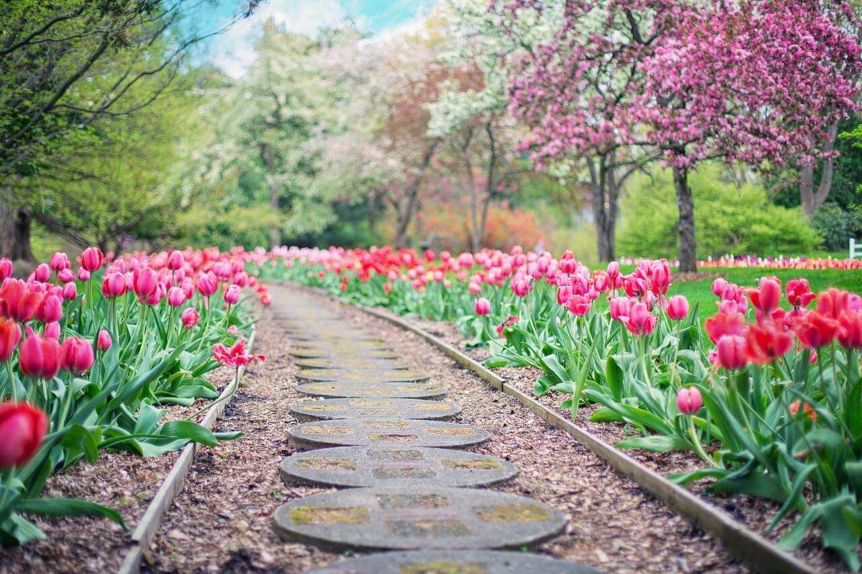
WIOSENNE PORZĄDKI W OGRÓDKU
Zajęcia 29. 04. 2020r.
TRZYLATKI

Slide 2
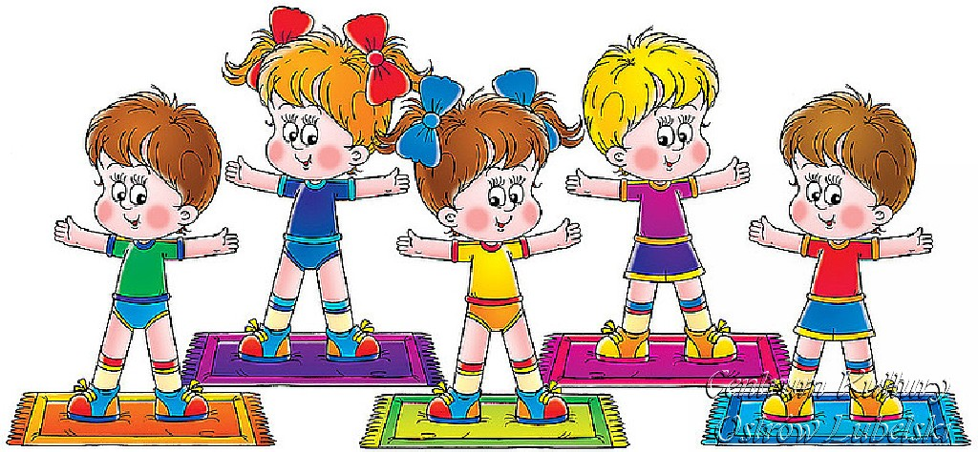
Cześć Dzieciaki! :) Dzień dobry Rodzice!
Na dobry początek dnia, zapraszam Was do gimnastyki ze Świeżakami:
https://www.youtube.com/watch?v=Vq4LxW6QX7I

Slide 3
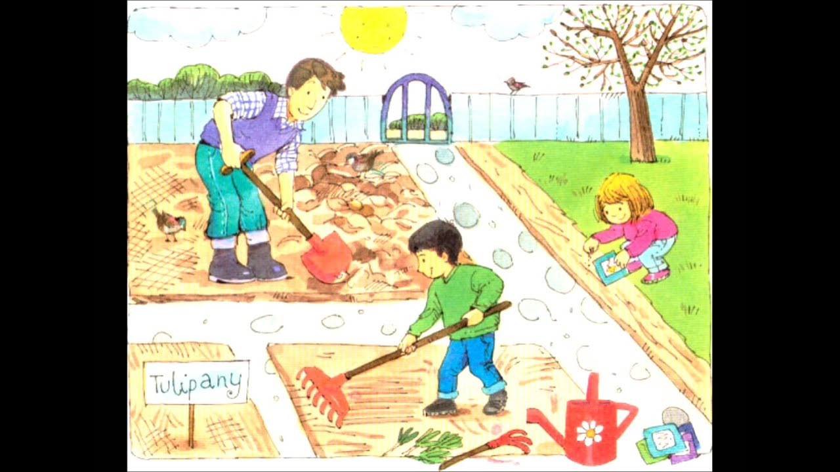
Zapraszam Was do nauki piosenki „W naszym ogródeczku” (ZAŁĄCZNIK)
W naszym ogródeczku // zrobimy porządki// 3x Wygrabimy ścieżki //przekopiemy grządki// 3x Raz dwa trzy. Potem w miękką ziemię // wsiejemy nasionka // 3 x Będą się wygrzewać // na wiosennym słonku // 3x Raz dwa trzy. Przyjdzie ciepły deszczyk //i wszystko odmieni// 3 x W naszym ogródeczku //grządki zazieleni// 3 x. Raz dwa trzy.

Slide 4
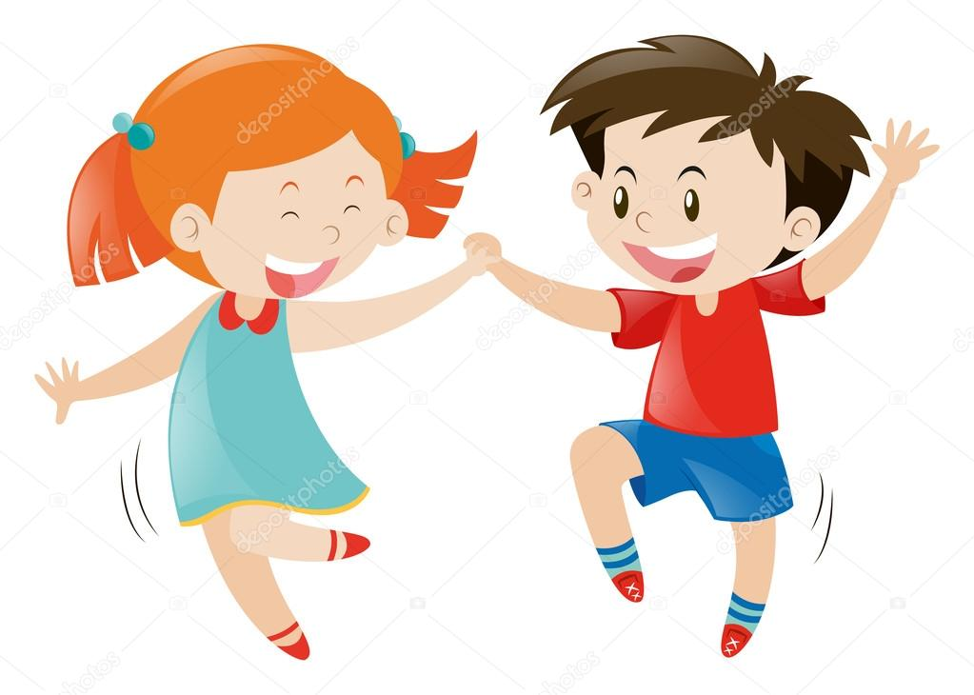
Zaśpiewajcie piosenkę jeszcze raz, ale tym razem pobawcie się w ten sposób..
W naszym ogródeczku dz. rysują rękoma koła przed sobą
zrobimy porządki dz. „grożą” palcem wskazującym, na zmianę jedną i drugą ręką
Wygrabimy ścieżki dz. naśladują grabienie
przekopiemy grządki dz. naśladują kopanie łopatą
Raz dwa trzy. dz. klaszczą 3 razy
Potem w miękką ziemię dz. naśladują wrzucanie nasionek do ziemi
wsiejemy nasionka
Będą się wygrzewać dz. „wkręcają żaróweczki”
na wiosennym słonku
Raz dwa trzy. dz. klaszczą 3 razy
Spadnie ciepły deszczyk dz. poruszają paluszkami i ponad głowami i powoli
i wszystko odmieni opuszczają je wzdłuż całego ciała aż do podłogi.
W naszym ogródeczku dz. rysują rękoma koła przed sobą.
grządki zazieleni
Raz dwa trzy. dz. klaszczą 3 razy

Slide 5
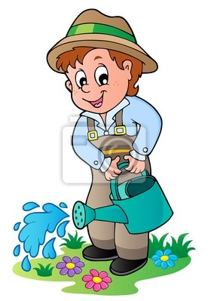
UWAGA! ZAGADKA!
Spotkasz go w ogrodzie,
gdzie pracuje co dzień
dba o krzaki i kwiatki,
sadzi rośliny z użyciem łopatki.
OGRODNIK

Slide 6
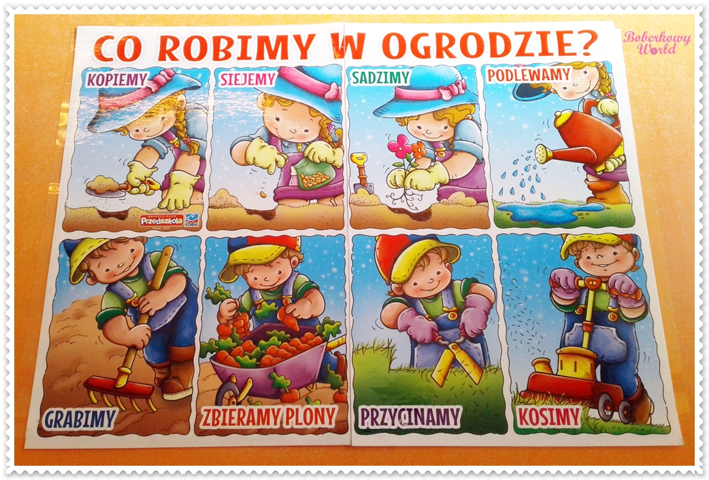
„Co ogrodnik robi w ogrodzie”- praca z obrazkiem (Rodzic tłumaczy dziecku na podstawie obrazków co można robić w ogrodzie)

Slide 7
Jakich narzędzi używa ogrodnik? Jakie prace ogrodowe można wykonać przy pomocy prezentowanych narzędzi?
Pamiętajcie drogie dzieci, że metalowymi narzędziami ogrodniczymi mogą posługiwać się tylko dorośli!

Slide 8
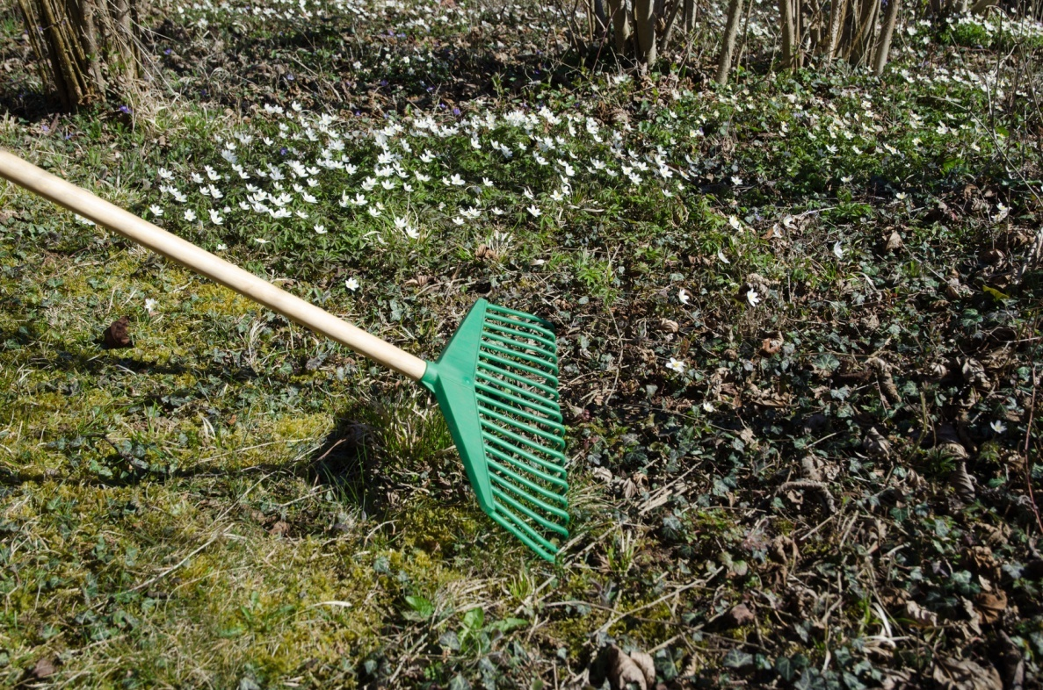
ZAGADKI:
Co to jest?
Do czego używamy tego narzędzia?

Slide 9
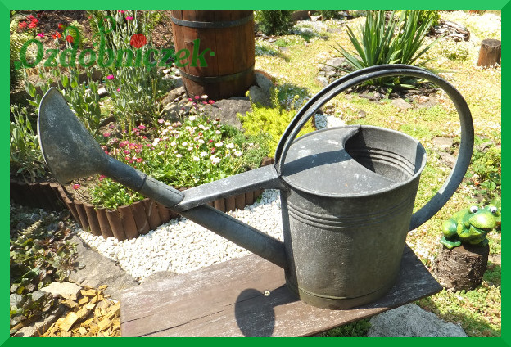
ZAGADKI:
Co to jest?
Do czego używamy tego narzędzia?

Slide 10
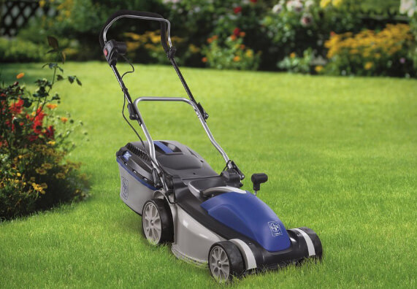
ZAGADKI:
Co to jest?
Do czego używamy tego narzędzia?

Slide 11
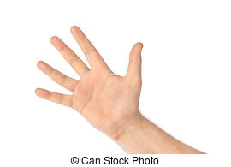
No i jak Ci poszło?
Jeśli udało Ci się rozwiązać wszystkie zagadki, to przybij piątkę ☺

Slide 12
Chętne dzieci zapraszam do gry
https://www.miniminiplus.pl/rybka-minimini/gry/wiosenne-porzadki
Miłej zabawy! ☺

